Slide 1
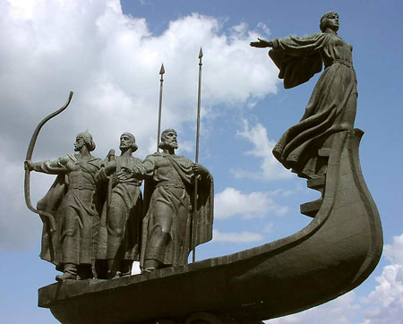

Slide 2
СТУДІЯ «1+1»
ПРЕДСТАВЛЯЄ

Slide 3
«Я ЛЮБЛЮ КРАЇНУ,
ДЕ Є ПРАВО
НА ІМ'Я І НА РОДИНУ»

Slide 5
Людина – найцінніший скарб

Slide 6
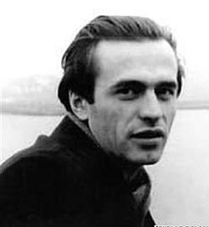
1935 – 1963 р.
Васи́ль Андрі́йович Симоне́нко

Slide 7
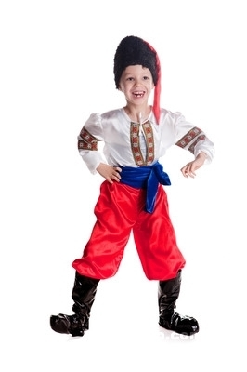
«ТИ ЗНАЄШ, ЩО ТИ - ЛЮДИНА»
Ти знаєш, що ти – людина?
Ти знаєш про це чи ні?
Усмішка твоя – єдина,
Очі твої – одні.

Slide 8
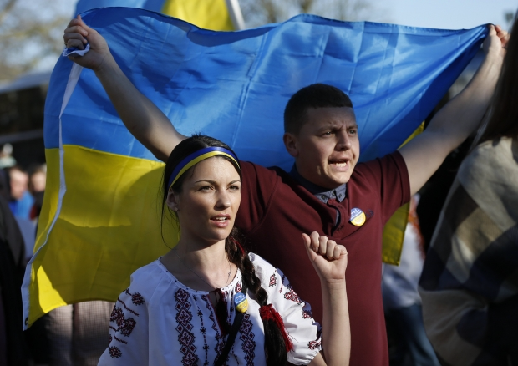
Більше тебе не буде
Завтра на цій землі,
Інші ходитимуть люди,
Інші кохатимуть люди –
Добрі, ласкаві і злі.

Slide 9
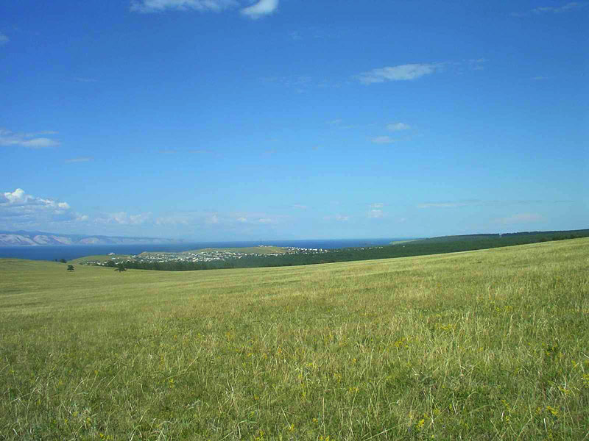
Сьогодні усе для тебе:
Озера, гаї, степи.
І жити спішити треба,
Кохати спішити треба –
Гляди ж, не проспи.

Slide 10
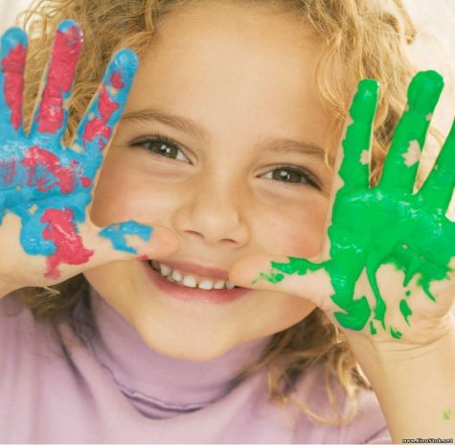
Бо ти на землі – ЛЮДИНА,
І хочеш того чи ні –
Усмішка твоя – єдина,
Мука твоя – єдина,
Очі твої - одні.

Slide 11
ПРАВО – це обов'язкові для всіх правила поведінки,
які встановлюються або дозволяються державою.

Slide 12
Я МАЮ ПРАВО НА ЖИТТЯ, Я ГІДНО МУШУ ЖИТИ.

Slide 13
ВПРАВА: «ЗНАЙОМСТВО»

Slide 14
ПРАВО НА ЖИТЛО

Slide 15
Ми маємо ПРАВО НА ІМ’Я, І ти, і він, і ми, і я. У кожного воно своє, До того ж зміст у нього є.

Slide 16
ОЛЕНА – СВІТЛО……

Slide 17
ЯНА - МИЛІСТЬ БОЖА….

Slide 18
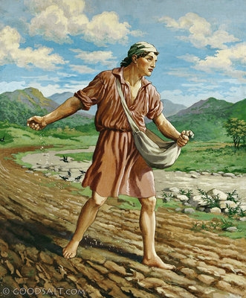
ЮРІЙ – ЗЕМЛЕРОБ…..

Slide 19
ДАРИНА – ПОДАРУНОК БОГА…..

Slide 20
АНАСТАСІЯ – ПОВЕРНУТА ДО ЖИТТЯ…..

Slide 21
ОЛЬГА – СВЯТА, СВЯЩЕННА…..

Slide 22
СЕРГІЙ – УСІМА ПОВАЖАЄМИЙ…..

Slide 23
ІМ’Я – це слово, яке дають дитині при ії народженні

Slide 24
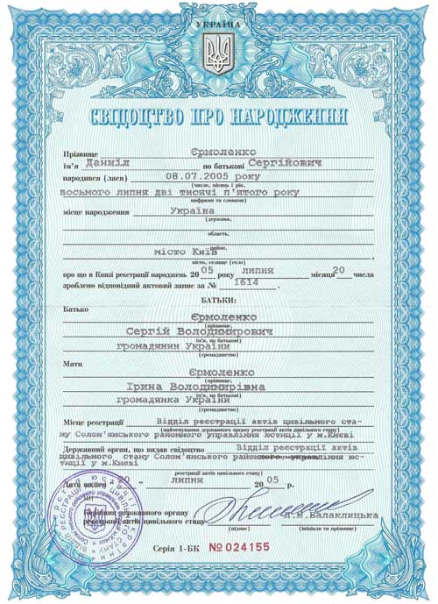
СВІДОЦТВО ПРО НАРОДЖЕННЯ – ЦЕ ДОКУМЕНТ, ЯКИЙ ОТРИМУЄ ДИТИНА ПРИ НАРОДЖЕННІ.

Slide 25
ПРІЗВИЩЕ ДИТИНИ, ІМ'Я ПО БАТЬКОВІ, ЧИСЛО ТА РІК НАРОДЖЕННЯ, ІМ'Я ПО БАТЬКОВІ БАТЬКІВ ТА ЇХНІ ПРІЗВИЩА, МІСЦЕ НАРОДЖЕННЯ.

Slide 26
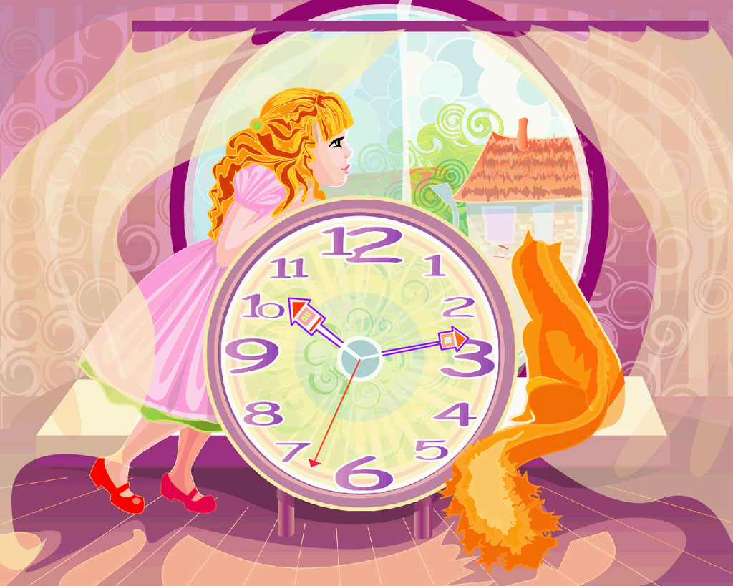

Slide 27
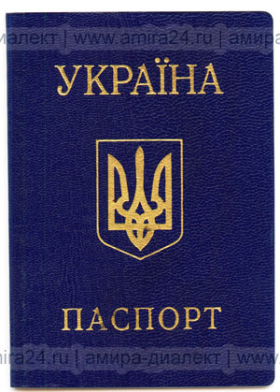
ПАСПОРТ – ЦЕ ПОСВІДЧЕННЯ ОСОБИ, ЯКІЙ ВИПОЛНИЛОСЯ 16 РОКІВ, ЦЕ ДІЛОВИЙ ПАПІР.

Slide 28
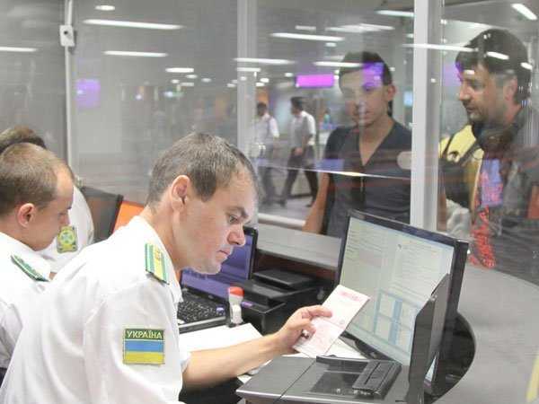
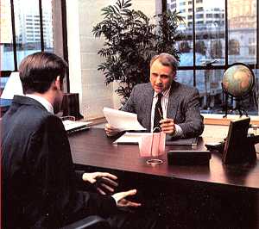
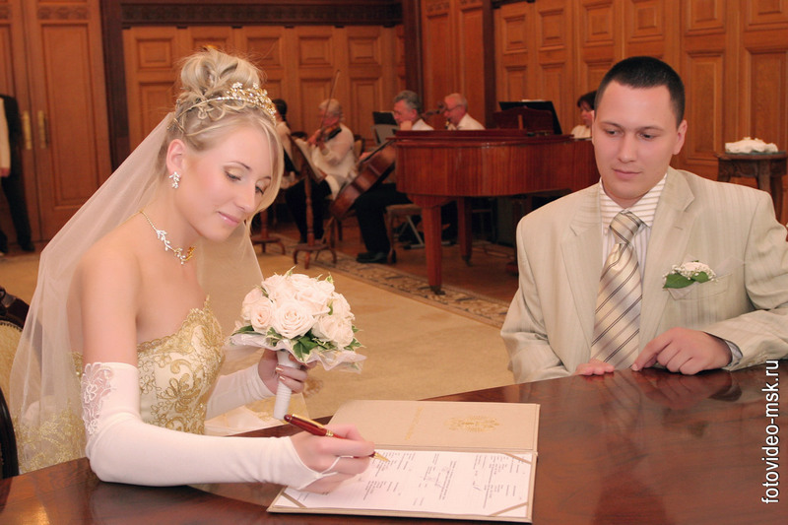
ДЛЯ ЧОГО ПОТРІБЕН ПАСПОРТ?

Slide 29
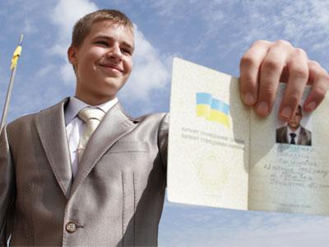
ПРІЗВИЩЕ ДИТИНИ, ІМ'Я ПО БАТЬКОВІ, ДАТА НАРОДЖЕННЯ, МІСЦЕ НАРОДЖЕННЯ,
АДРЕСА.

Slide 31
ІНТЕРВ'Ю

Slide 32
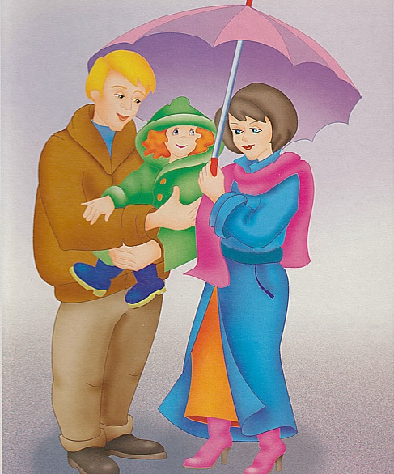
ПРАВО – НА ВИХОВАННЯ В СІМ'Ї ТА ПІКЛУВАННЯ БАТЬКІВ.

Slide 33
ВПРАВА: ВСТАВ СЛОВА ТА ЗАКІНЧИ РЕЧЕННЯ.

Slide 34
Шануй ………,
буде скрізь……..

Slide 35
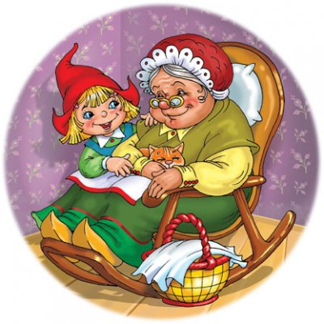
Шануй батька,
неньку,
буде скрізь
гладенько.

Slide 36
ЯКІ МАМА І ТАТО, ТАКЕ Й ………

Slide 37
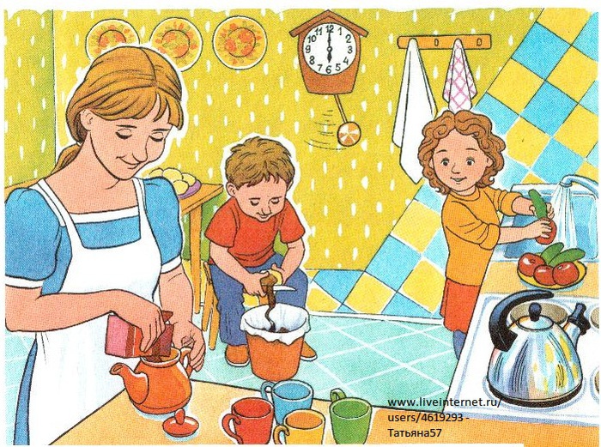
ЯКІ МАМА І ТАТО,
ТАКЕ Й ДИТЯТКО.

Slide 38
МАТЕРИН ГНІВ, ЯК ВЕСНЯНИЙ СНІГ, РЯСНО ВПАДЕ ТА ШВИДКО ………

Slide 39
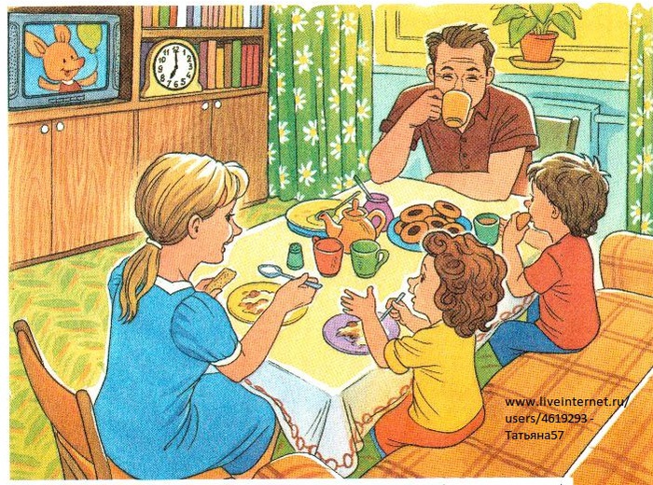
МАТЕРИН ГНІВ,
ЯК ВЕСНЯНИЙ СНІГ,
РЯСНО ВПАДЕ
ТА ШВИДКО РОЗТАНЕ.

Slide 40
ЯКА ХАТА – ТАКИЙ ТИН,
ЯКИЙ ……….- ТАКИЙ СИН.

Slide 41
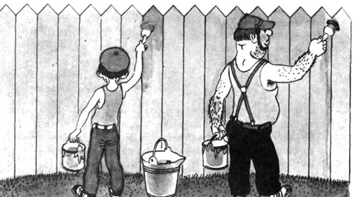
ЯКА ХАТА –
ТАКИЙ ТИН,
ЯКИЙ БАТЬКО –
ТАКИЙ СИН.

Slide 42
ЯКИЙ КУЩ – ТАКА Й………. ,
ЯКА МАТИ – ТАКА Й ……….

Slide 43
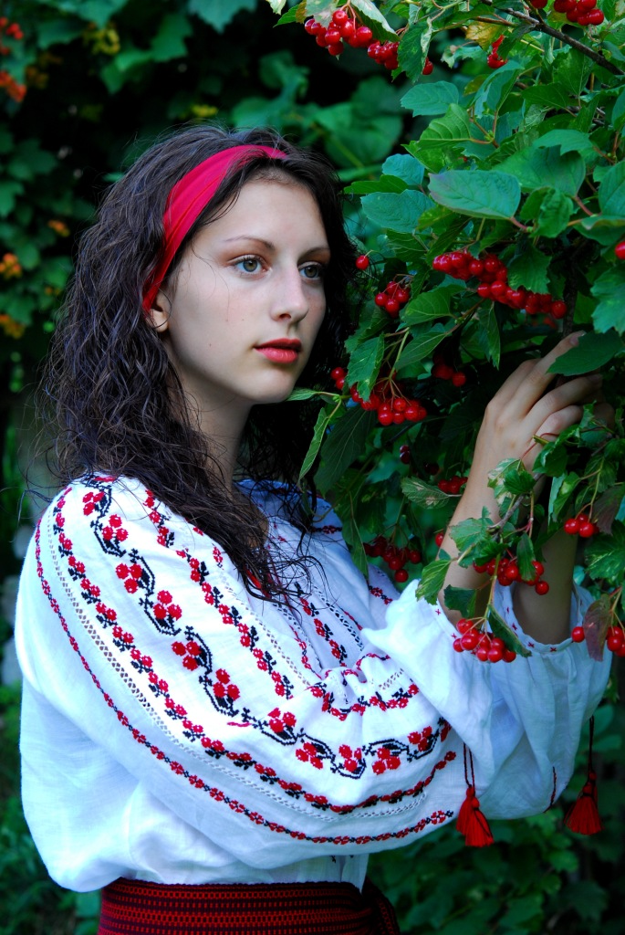
ЯКИЙ КУЩ –
ТАКА Й КАЛИНА,
ЯКА МАТИ –
ТАКА Й ДІВЧИНА.

Slide 44
Книга прав дитини –
це закон.
Вона називається -
Конвенція ООН.

Slide 45
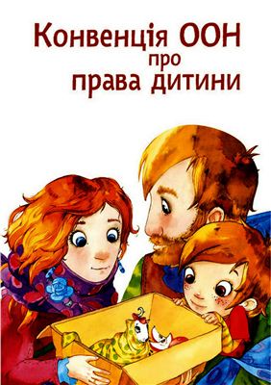
Конвенція ООН про права дитини –
це головний міжнародний документ
захисту дітей, де записані всі права дітей.
Була підписана у 1989 році, має 54 статті,
написана шістьма мовами.

